Slide 1


Comment faire de la recherche de façon éthique avec l'IA ?
Séance 1
par Maria Mercanti-Guérin

Slide 2


Ressources du cours
Site web du cours
https://mariamercantiguerin.com/ia-recherche-pedagogie/

Slide 3






Etat des lieux
Quelles utilisations faites-vous de l'IA dans le cadre de vos recherches ?
Types d'IA
Pourquoi faire ?
Typologie des tricheurs
Présentation du fonctionnement des IA génératives
Politiques IA des grands éditeurs
Politiques IA des universités, l'exemple de Montréal
Les détecteurs d'IA, focus sur Turnitin
Atelier prompts Revue de la Littérature + Gaps théoriques / Articles

Slide 4
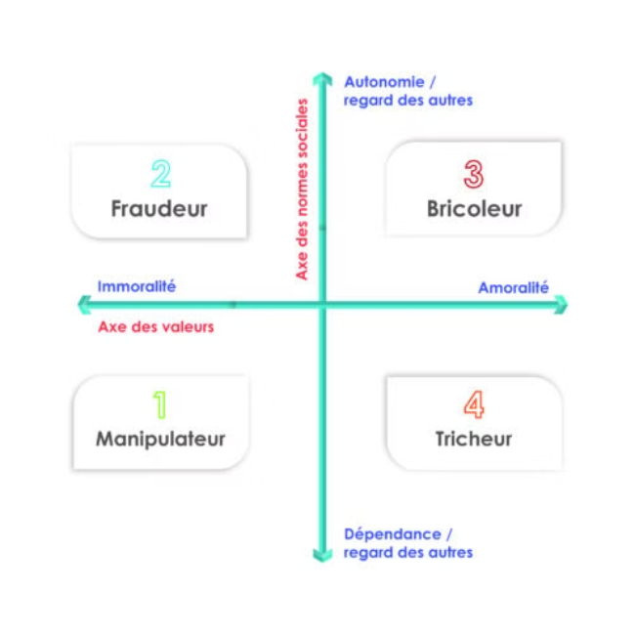
Réinventer l'intégrité académique (Bergadaà et Peixoto)
https://irafpa.org/a-propos/profils-delinquants/

Slide 5
Quelques cas problématiques
Générations d'images scientifiques falsifiées
Cas "Gangangan"
Articles générés entièrement par l'IA
En 2023, plusieurs articles scientifiques publiés contenaient des références à un chercheur fictif nommé "Gangangan", généré par l'IA et cité comme co-auteur.
Des revues ont dû retirer des publications après avoir découvert qu'elles avaient été entièrement rédigées par des systèmes d'IA sans supervision humaine adéquate.
Des chercheurs ont été pris en train d'utiliser des outils d'IA générative pour créer des images de résultats expérimentaux fictifs, notamment dans des publications biomédicales.
Western blots falsifiés
Manipulation des données statistiques
Peer review par IA non divulgué
L'IA a permis de générer des images de western blots (technique d'analyse de protéines) falsifiées qui sont apparues dans plusieurs publications scientifiques.
L'IA a été utilisée pour "nettoyer" des ensembles de données, éliminant des valeurs aberrantes ou ajustant des résultats pour confirmer des hypothèses préconçues.
Des cas où des chercheurs ont utilisé l'IA pour rédiger des évaluations d'articles sans divulguer cette pratique.Vagues de prépublications générées par IA –
Soumissions massives
Des plateformes comme arXiv ont dû faire face à des soumissions massives d'articles scientifiques générés par IA de qualité douteuse.

Slide 6
Et de façon générale
Génération automatique de textes scientifiques
Par exemple, des chercheurs ont mis en évidence l'apparition de "phrases torturées" dans des articles scientifiques, résultant de l'utilisation de générateurs de texte automatisés sans relecture rigoureuse, ce qui nuit à la qualité et à la crédibilité de la littérature scientifique. ​https://arxiv.org/abs/2107.06751?utm\_source=chatgpt.com
Biais dans les modèles d'IA
Les systèmes d'IA entraînés sur des données biaisées peuvent reproduire et amplifier ces biais. En recherche fondamentale, cela peut conduire à des conclusions erronées ou discriminatoires. Par exemple, si un modèle est formé principalement sur des données provenant d'une population spécifique, ses prédictions peuvent ne pas être généralisables à d'autres groupes, compromettant ainsi la validité des résultats.
Manque de transparence et de reproductibilité
L'utilisation d'IA dans la recherche nécessite une documentation détaillée des méthodes et des algorithmes employés. L'absence de transparence peut entraver la reproductibilité des études, un pilier de la démarche scientifique. Des initiatives, telles que les "AI Usage Cards", ont été proposées pour standardiser le rapport de l'utilisation de l'IA dans les publications scientifiques, favorisant ainsi une meilleure transparence. ​
Manipulation de données expérimentales
Des cas ont été rapportés où des chercheurs ont utilisé l'IA pour manipuler ou falsifier des données expérimentales, compromettant l'intégrité scientifique. Par exemple, l'utilisation d'algorithmes pour ajuster ou "nettoyer" des données peut, si elle est mal encadrée, conduire à des résultats artificiellement améliorés ou trompeurs.​
Violation de la vie privée et utilisation non éthique des données
En recherche fondamentale, l'IA est souvent appliquée à de vastes ensembles de données, parfois sensibles. L'utilisation de données sans consentement approprié ou sans mesures adéquates de protection de la vie privée soulève des préoccupations éthiques majeures.

Slide 7
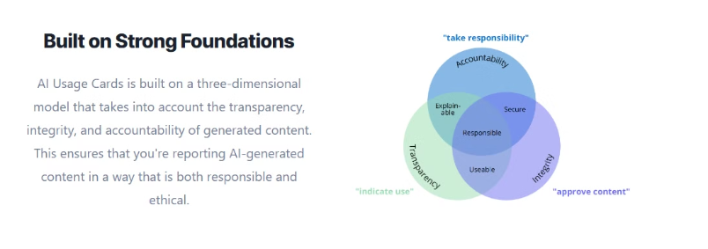
Initiatives, les ai-cards et leur modele
https://ai-cards.org/
https://arxiv.org/pdf/2303.03886

Slide 8
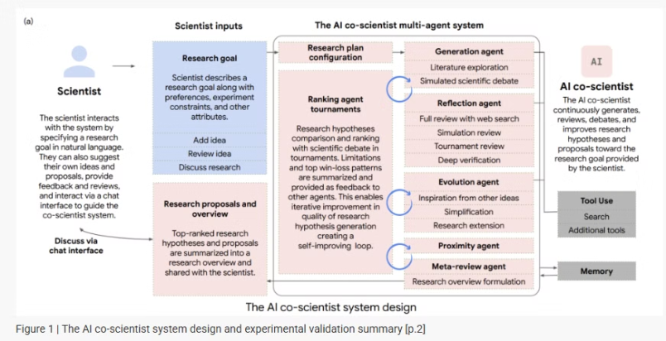
Mais aussi
https://collimateur.uqam.ca/collimateur/utiliser-un-co-scientifique-ia-pour-la-recherche/

Slide 9
OU ENCORE
https://gamma.app/docs/Les-Chatbots-dIA-ont-Completement-Infiltre-la-Publication-Scienti-bvd838auqqanoof?mode=doc

Slide 10

Ateliers prompts ET outils
Atelier Gaps théoriques
Exploration des lacunes dans la recherche actuelle
Atelier Revue de la littérature
Techniques pour analyser efficacement la littérature existante
Focus outils
Présentation des outils spécifiques pour la recherche éthique

